Slide 1

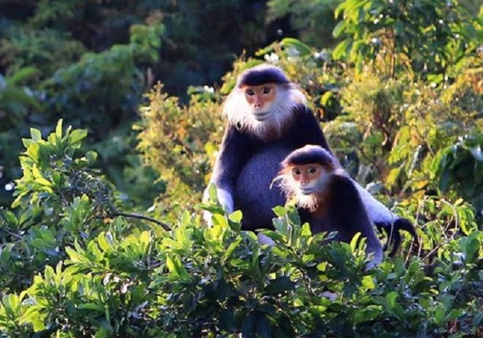

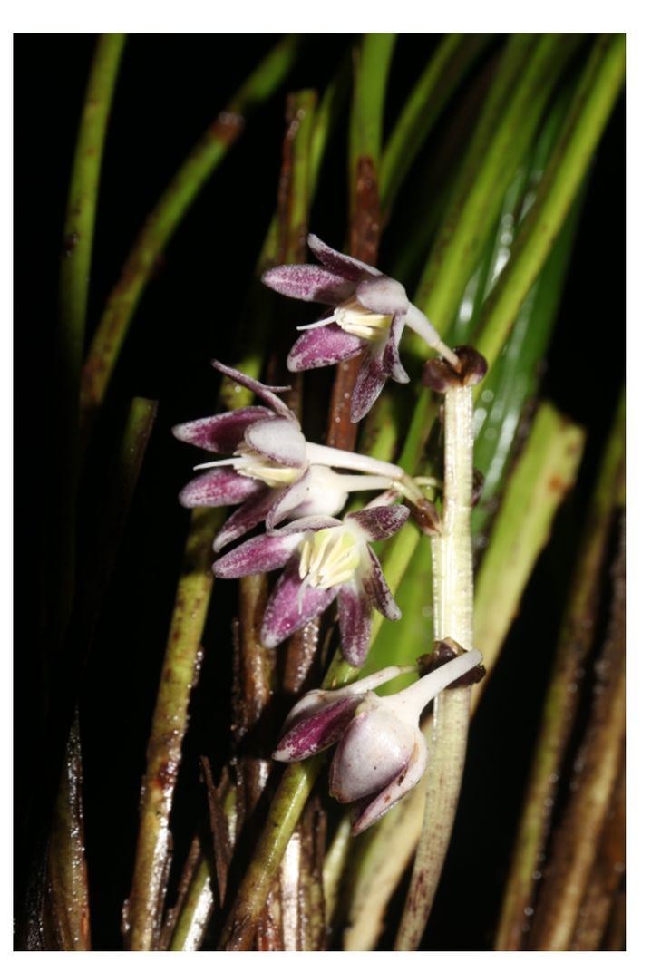
HĐTN 12
Cảnh quan thiên nhiên
thế giới động - thực vật
Hoạt động trải nghiệm 12

Slide 2
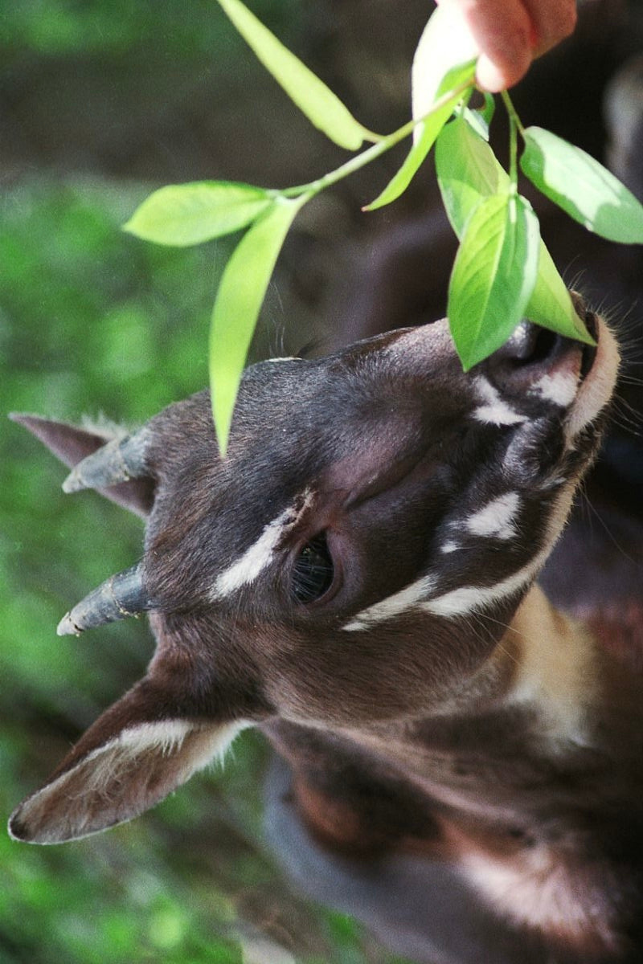
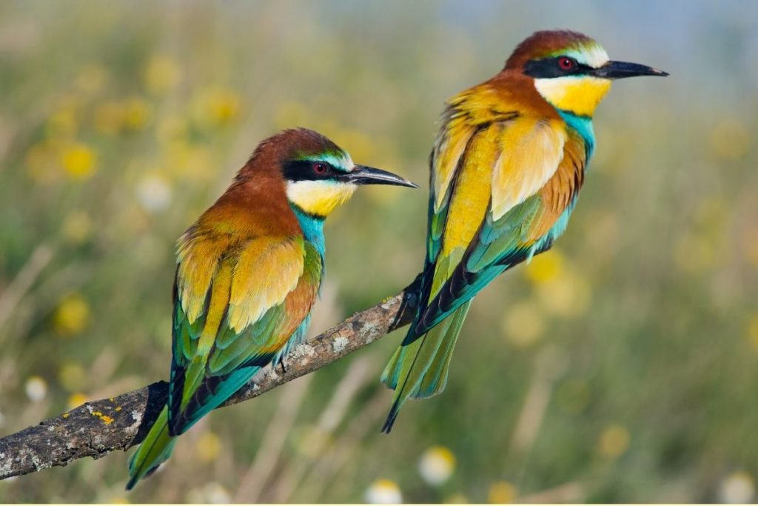

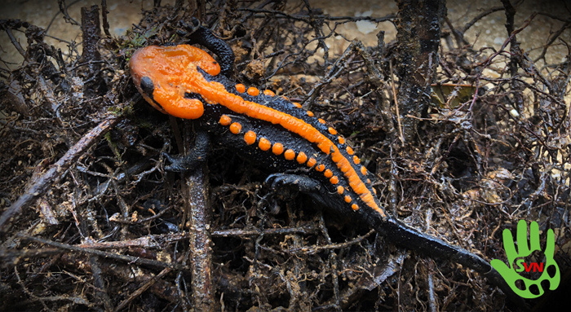
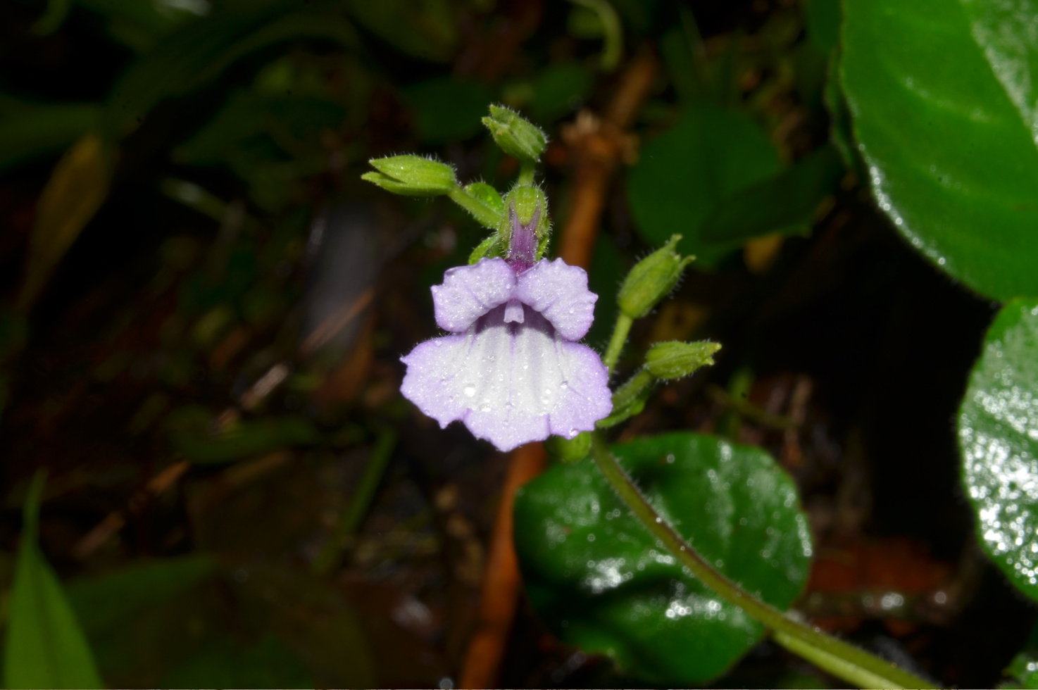
HĐTN 12
Khái niệm
Thế giới sinh vật:
— Là toàn bộ các dạng sống trên Trái Đất
— Bao gồm những cơ thể có khả năng trao đổi, sinh trưởng, sinh sản,tiến hóa qua thời gian
— Là một hệ thống vô cùng phức tạp và đa dạng, trải rộng từ những vi sinh vật đơn giản nhất đến những sinh vật bậc cao có tổ chức cơ thể hoàn chỉnh, trong đó có con người
Thế giới động vật:
— Là một trong những giới sinh vật lớn nhất trong hệ thống phân loại sinh học
— Đây là một tập hợp sinh giới vô cùng đa dạng, với hàng triệu loài khác nhau đã và đang tồn tại từ những loài đơn như bọt biển cho đến những loài phức tạp bậc cao như con người

Slide 3
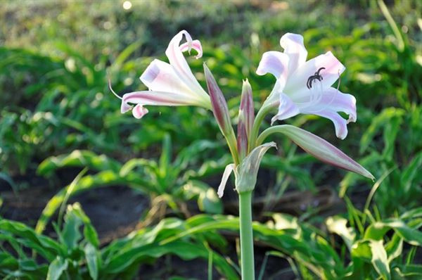
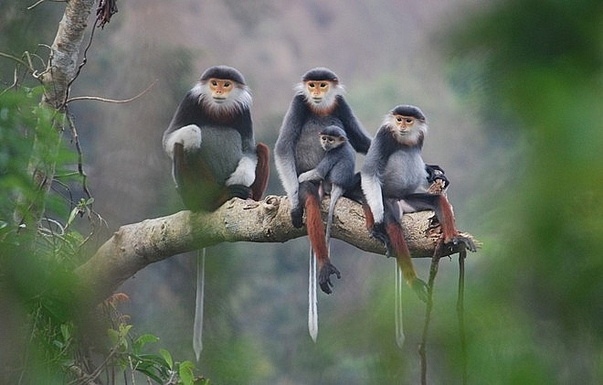
HĐTN 12
Cảnh quan thiên nhiên:
— Là những khu vực hoặc không gian tự nhiên, được tạo nên bởi các yếu tố thiên nhiên như địa hình, thảm thực vật, động vật và các yếu tố khí hậu.
— Bao gồm các thành phần: núi, sông, hồ, biển, rừng, thác nước và các vùng đất khác
Khái niệm

Slide 4
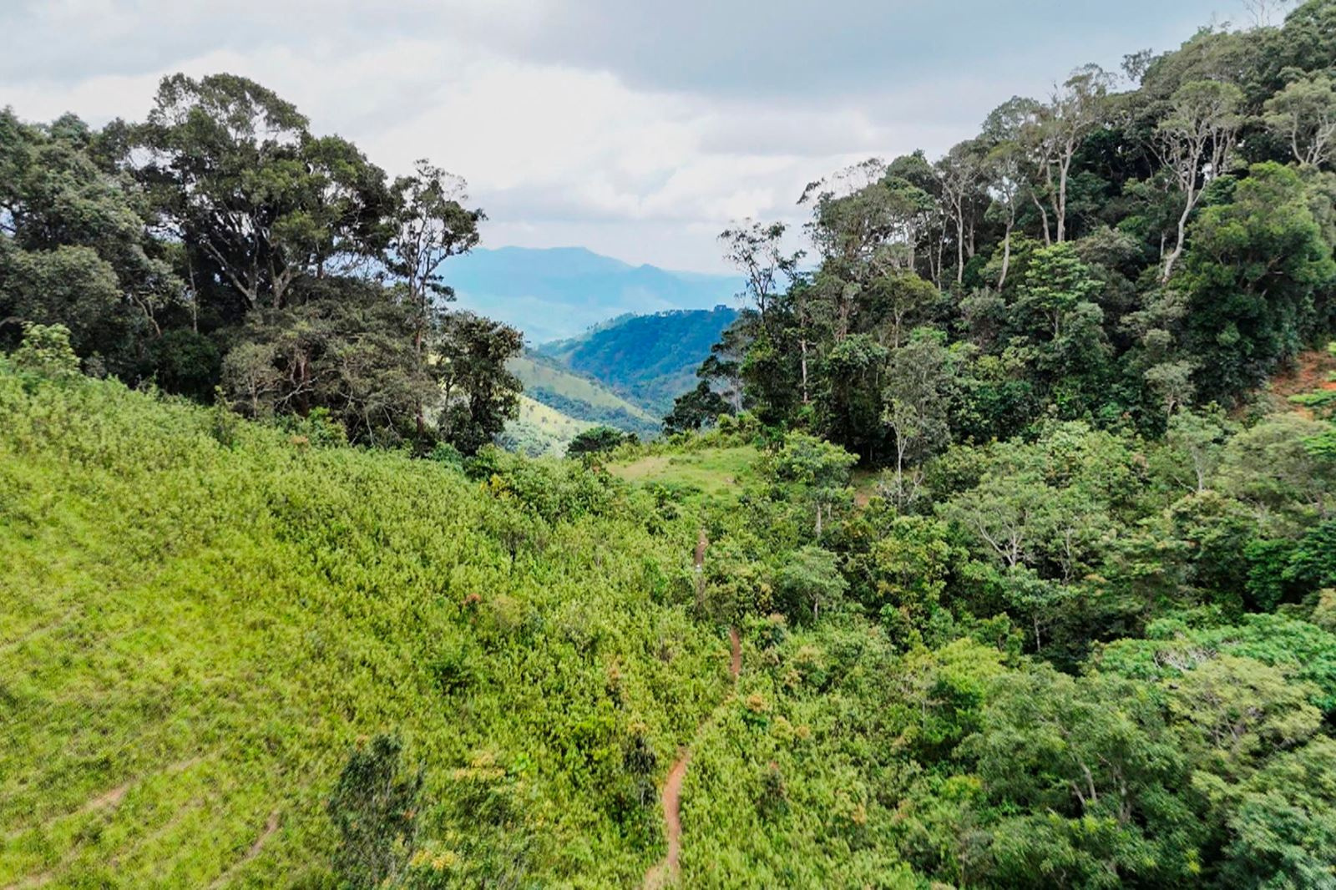
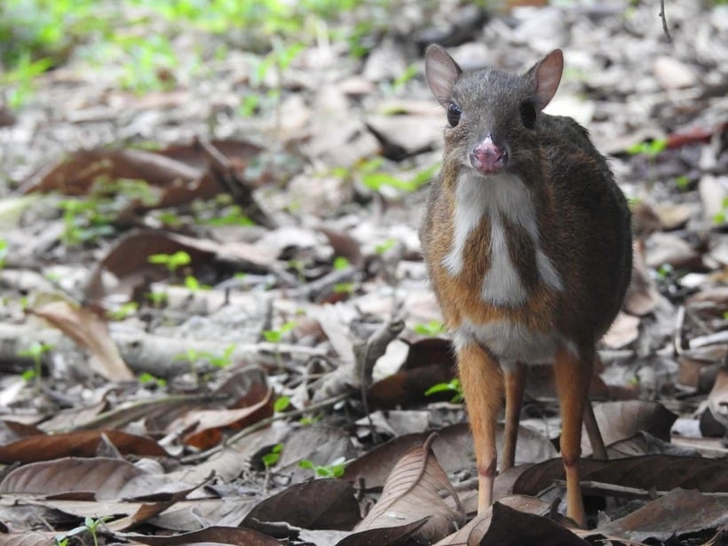
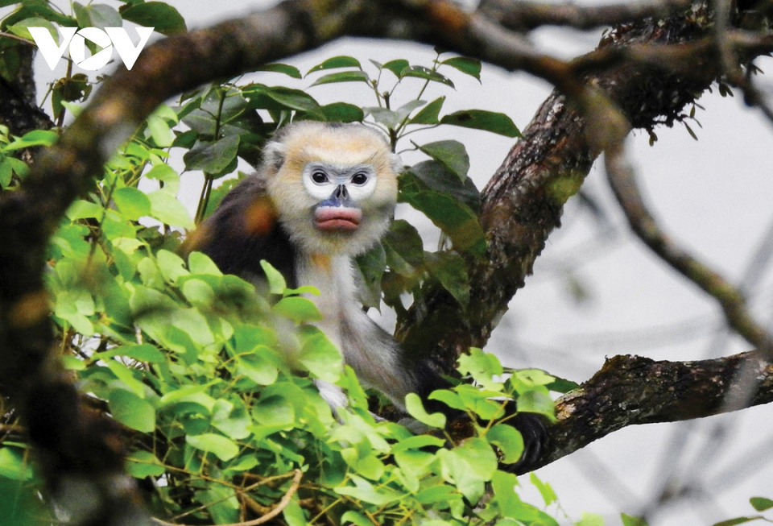
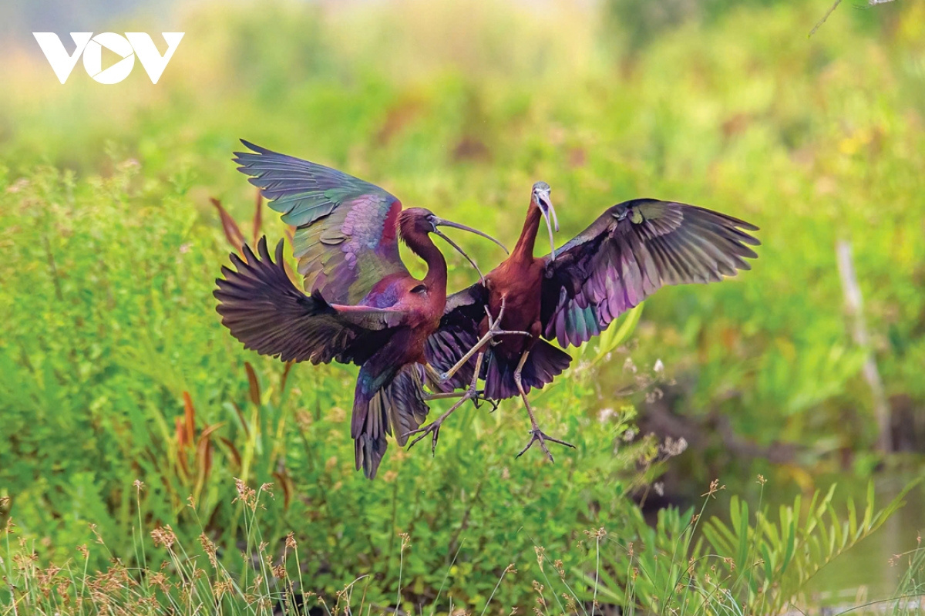
HĐTN 12
Vai trò
Đối với tự nhiên: là mắt xích thức ăn trong hệ sinh thái, góp phần duy trì, phát triển hệ sinh thái, tạo đa dạng sinh học, phát triển bền vững môi trường tự nhiên,...
Đối với con người: cung cấp lương thực, thực phẩm, nguyên vật liệu cần thiết cho con người; tạo môi trường không khí trong lành, mát mẻ, hạn chế thiên tại; phục vụ du lịch;...

Slide 5
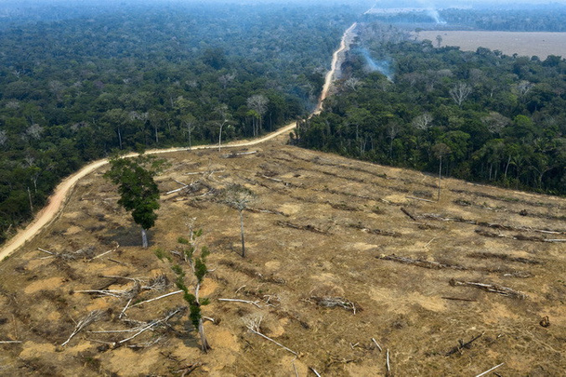
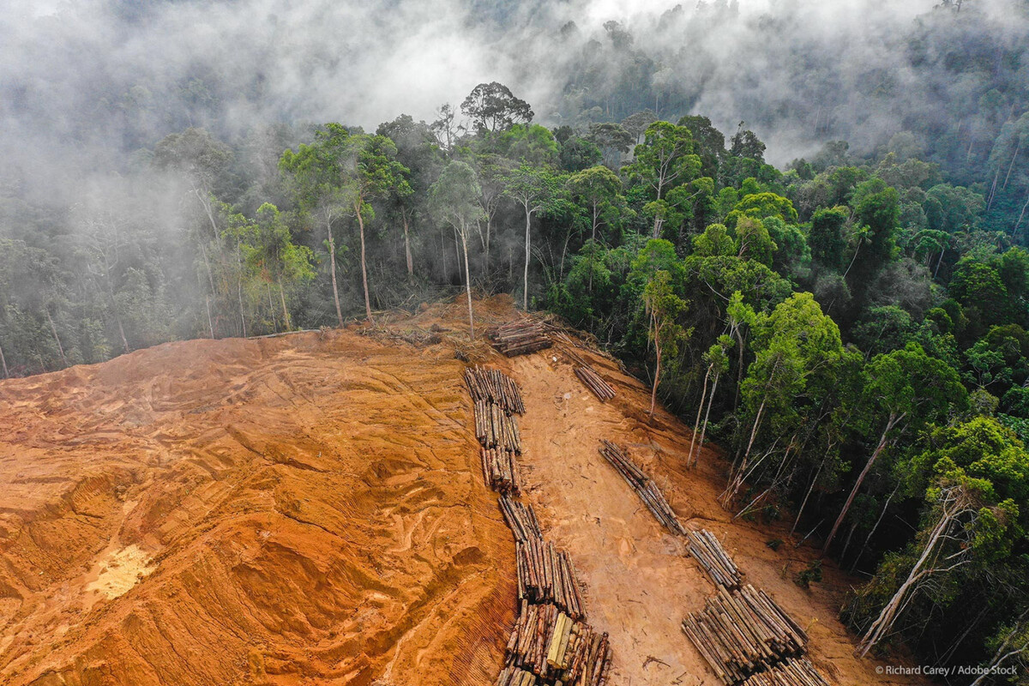
Thực trạng hiện nay
HĐTN 12
Cảnh quan thiên nhiên:
—Suy giảm diện tích rừng
—Ô nhiễm và suy thoái môi trường
—Sông hồ ô nhiễm, cạn kiệt nguồn nước ngọt
—Sạt lở đất, lũ quét, hạn hán gay gắt hơn
do biến đổi khí hậu
Thế giới động-thực vật:
—Nhiều loài quý hiếm giảm mạnh, đứng trước nguy cơ
tuyệt chủng do bị khai thác quá mức và buôn bán trái phép
—Đồng cỏ biến mất, thay thế bằng đất canh tác, khu công nghiệp
—Nguồn lợi thủy sản sông, biển suy giảm nhanh chóng
—Hệ sinh thái rừng mưa nhiệt đới, rạn san hô, đồng cỏ biển đang
bị thu hẹp

Slide 6
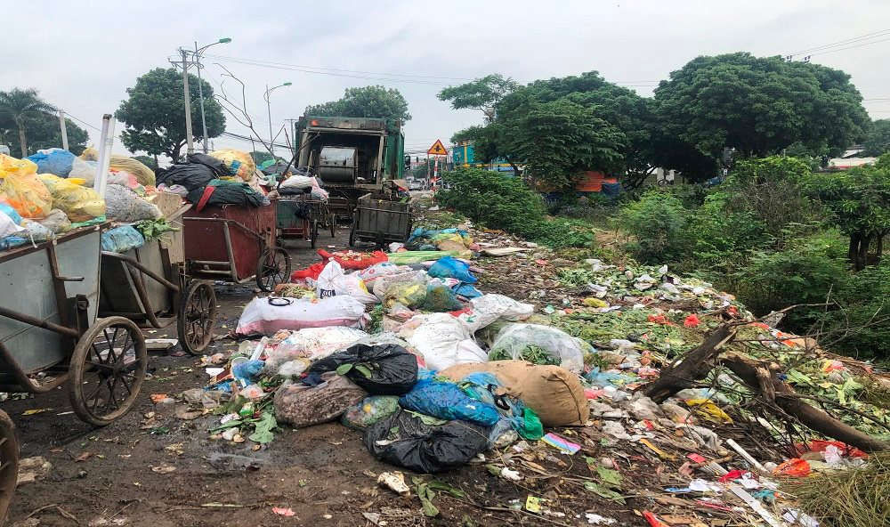
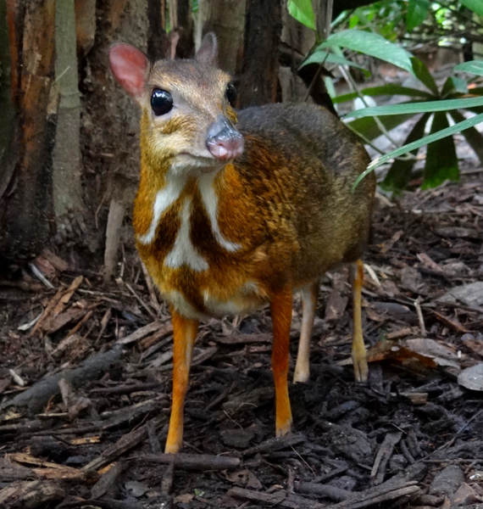
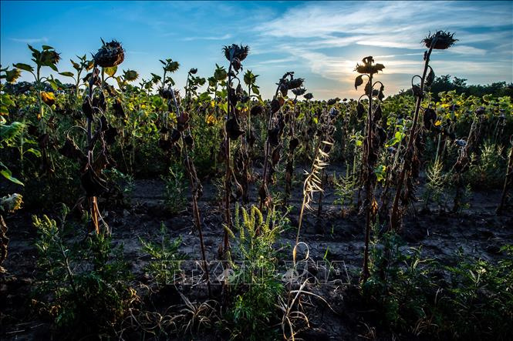
HĐTN 12
Mất cân bằng sinh thái
Suy giảm đa dạng sinh học
Biến đổi khí hậu và ô nhiễm gia tăng
Suy giảm nguồn tài nguyên
Thiệt hại nông nghiệp
Sức khỏe con người bị đe dọa
Tăng nguy cơ thiên tai toàn cầu
Hậu quả

Slide 7
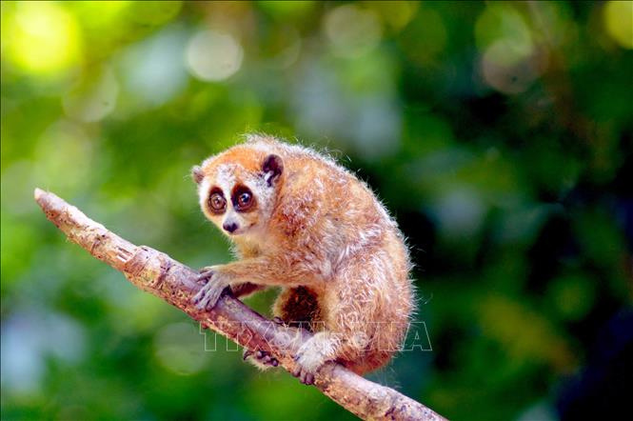
HĐTN 12
Giải pháp
Tăng diện tích rừng, đẩy mạnh trồng cây xanh
Phát triển kinh tế xanh
Tăng cường xử phạt các hành vi săn bắn, buôn bán động vật hoang dã
Tuyên truyền,giáo dục ý thức bảo vệ môi trường
Khuyến khích du lịch sinh thái bền vững
Quản lí tốt chất thải, giảm rác thải nhựa, xử lí nước thải công nghiệp

Slide 8

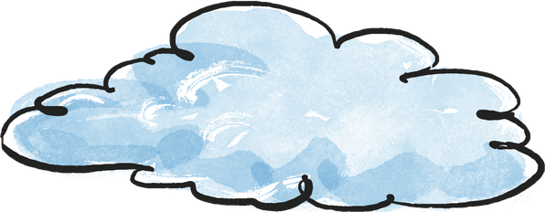
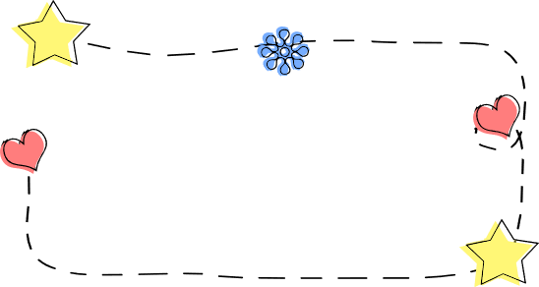
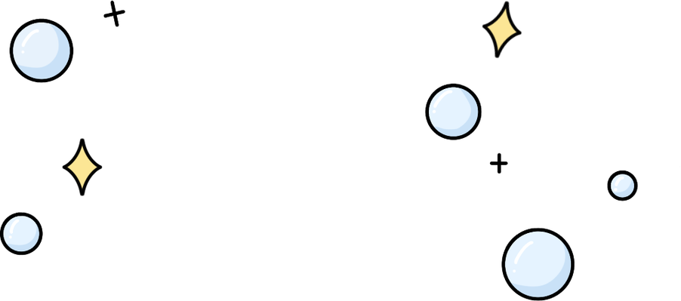
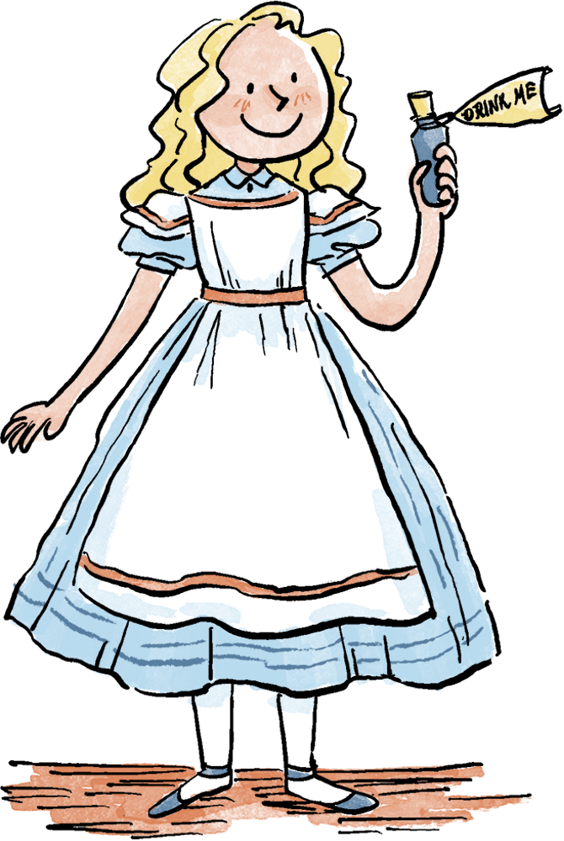
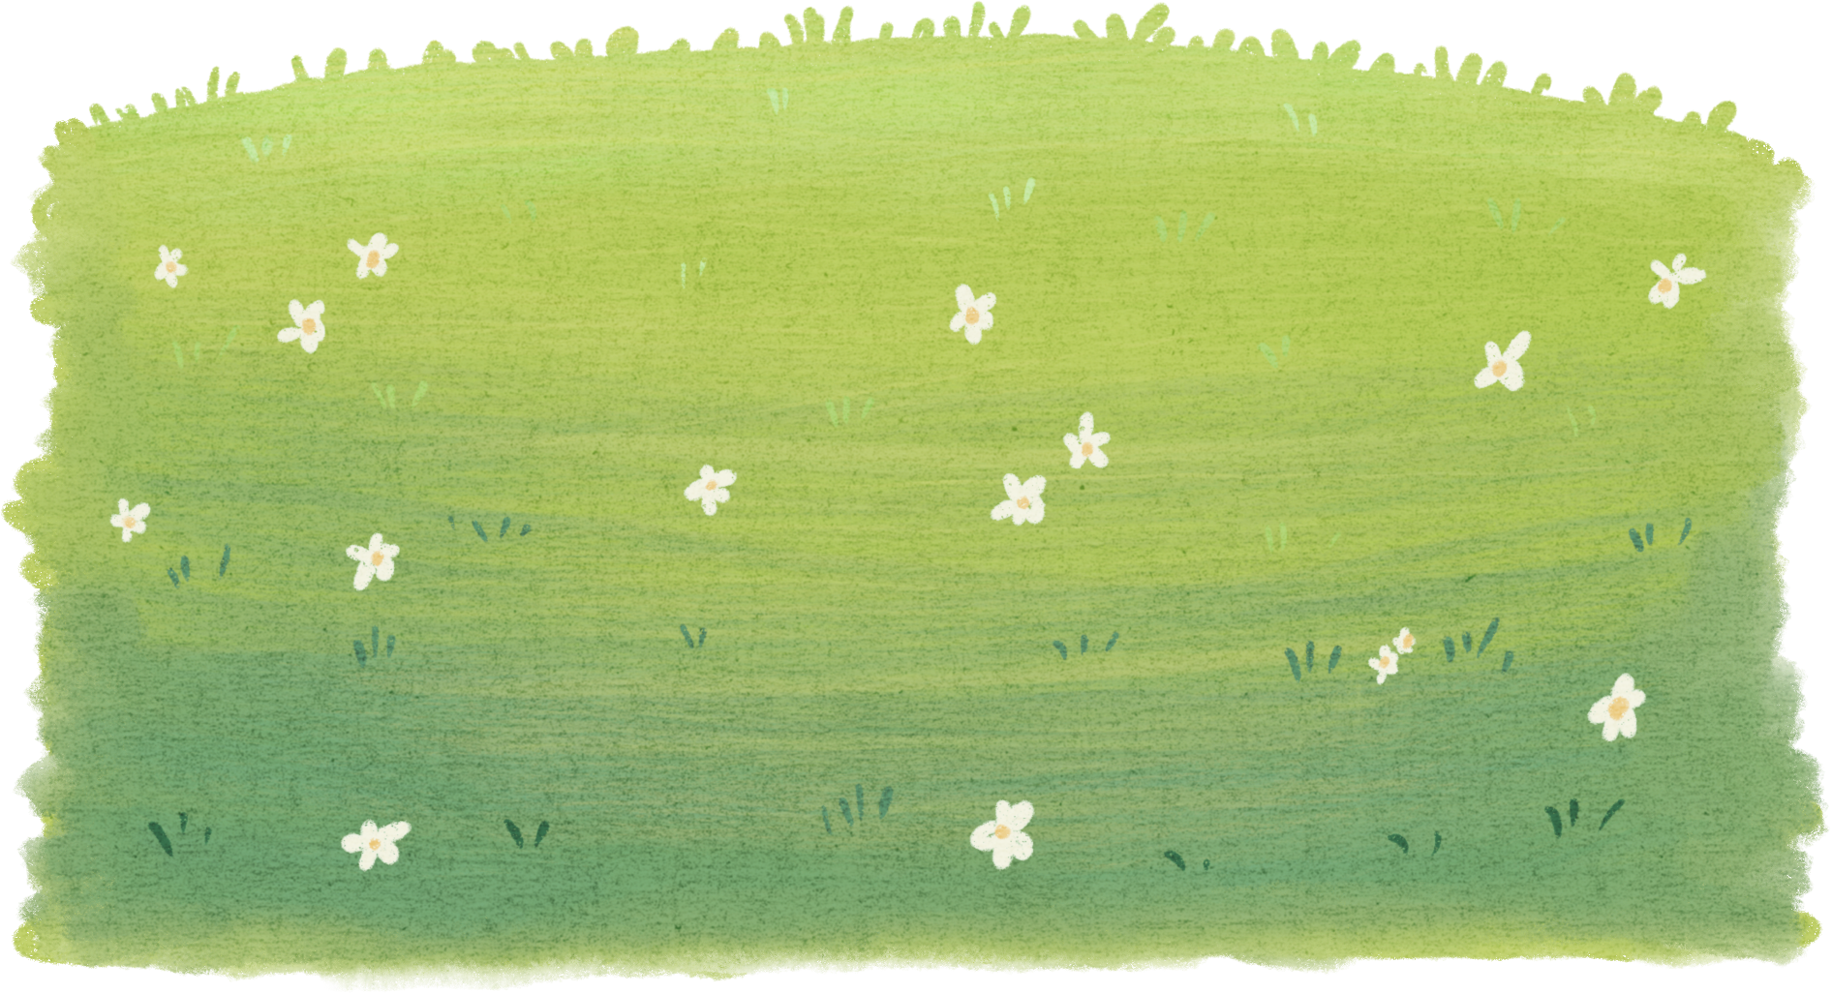
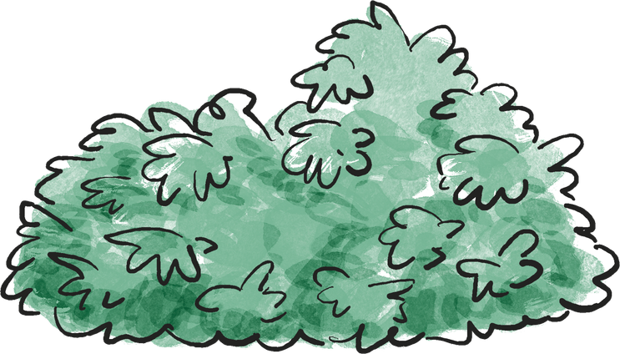
CÂU HỎI
CỦNG CỐ
Let’s Play Together!

Slide 9
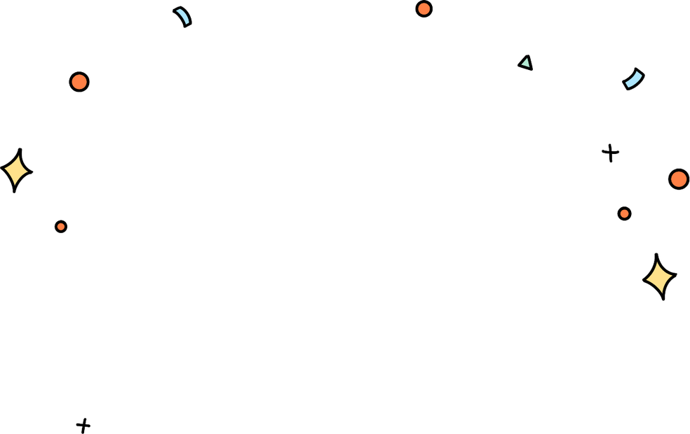

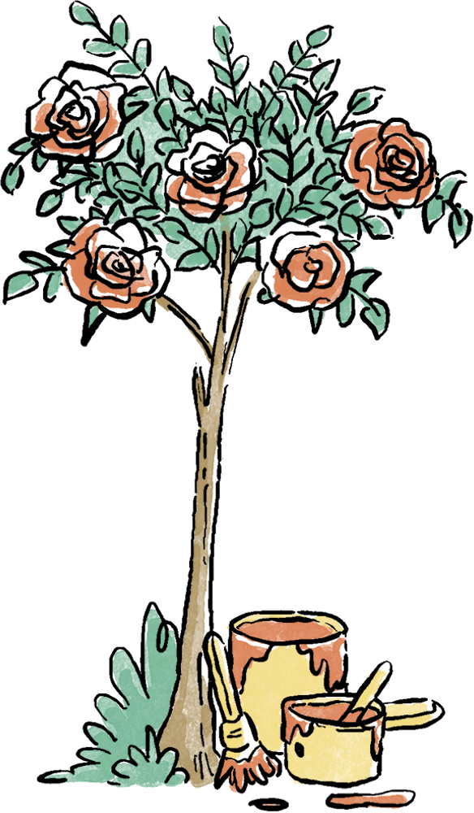

CÂU 1
“Thế giới sinh vật” được hiểu là gì?
A. Các sinh vật sống trong rừng rậm nhiệt đới
B. Toàn bộ các dạng sống có trên Trái Đất
C. Các loài động vật sống trên cạn
D. Các loài thực vật sống dưới nước.

Slide 10
CÂU 1
“Thế giới sinh vật” được hiểu là gì?
A. Các sinh vật sống trong rừng rậm nhiệt đới
B. Toàn bộ các dạng sống có trên Trái Đất
C. Các loài động vật sống trên cạn
D. Các loài thực vật sống dưới nước.

Slide 11
CÂU 2
Cảnh quan thiên nhiên là gì?
A. Là sự kết hợp hài hòa của các thành phần tự nhiên như địa hình, khí hậu, sinh vật, thổ nhưỡng và nước.
B. Là toàn bộ các hoạt động của con người trên bề mặt Trái Đất.
C. Là khu vực có nhiều công trình xây dựng của con người.
D. Là vùng chỉ có rừng và núi.

Slide 12
CÂU 2
Cảnh quan thiên nhiên là gì?
A. Là sự kết hợp hài hòa của các thành phần tự nhiên như địa hình, khí hậu, sinh vật, thổ nhưỡng và nước.
B. Là toàn bộ các hoạt động của con người trên bề mặt Trái Đất.
C. Là khu vực có nhiều công trình xây dựng của con người.
D. Là vùng chỉ có rừng và núi.

Slide 13
CÂU 3
Hậu quả trực tiếp của việc chặt phá rừng là:
A. Làm tăng đa dạng sinh học.
B. Làm tăng lượng ôxy trong không khí.
C. Gây xói mòn đất, lũ lụt,
hạn hán.
D. Giảm nguy cơ
sạt lở đất.

Slide 14
CÂU 3
Hậu quả trực tiếp của việc chặt phá rừng là:
A. Làm tăng đa dạng sinh học.
B. Làm tăng lượng ôxy trong không khí.
C. Gây xói mòn đất, lũ lụt,
hạn hán.
D. Giảm nguy cơ
sạt lở đất.

Slide 15
CÂU 4
Biện pháp quan trọng nhất để hạn chế mất cân bằng sinh thái là:
A. Khai thác triệt để tài nguyên thiên nhiên.
B. Bảo vệ môi trường và sử dụng tài nguyên hợp lý.
C. Mở rộng đô thị và khu công nghiệp
D. Tăng sản xuất hàng hóa hóa chất.

Slide 16
CÂU 4
Biện pháp quan trọng nhất để hạn chế mất cân bằng sinh thái là:
A. Khai thác triệt để tài nguyên thiên nhiên.
B. Bảo vệ môi trường và sử dụng tài nguyên hợp lý.
C. Mở rộng đô thị và khu công nghiệp
D. Tăng sản xuất hàng hóa hóa chất.

Slide 17
CÂU 5
Thực trạng nổi bật nhất của thế giới động vật hiện nay là gì?
A. Số lượng loài sinh vật ngày càng tăng.
B. Môi trường sống của động vật được mở rộng
C. Hầu hết động vật đều được bảo vệ tốt.
D. Nhiều loài động vật đang bị đe dọa tuyệt chủng.

Slide 18
CÂU 5
Thực trạng nổi bật nhất của thế giới động vật hiện nay là gì?
A. Số lượng loài sinh vật ngày càng tăng.
B. Môi trường sống của động vật được mở rộng
C. Hầu hết động vật đều được bảo vệ tốt.
D. Nhiều loài động vật đang bị đe dọa tuyệt chủng.

Slide 19
HĐTN 12
NGƯỜI ẤY LÀ AI
Hoạt động trải nghiệm 12
Lớp 12/15

Slide 20

ĐÂY LÀ AI?
HĐTN 12

Slide 21

ĐÂY LÀ AI?
HĐTN 12

Slide 22
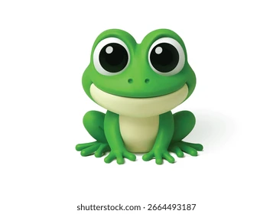
ĐÂY LÀ AI?
HĐTN 12

Slide 23


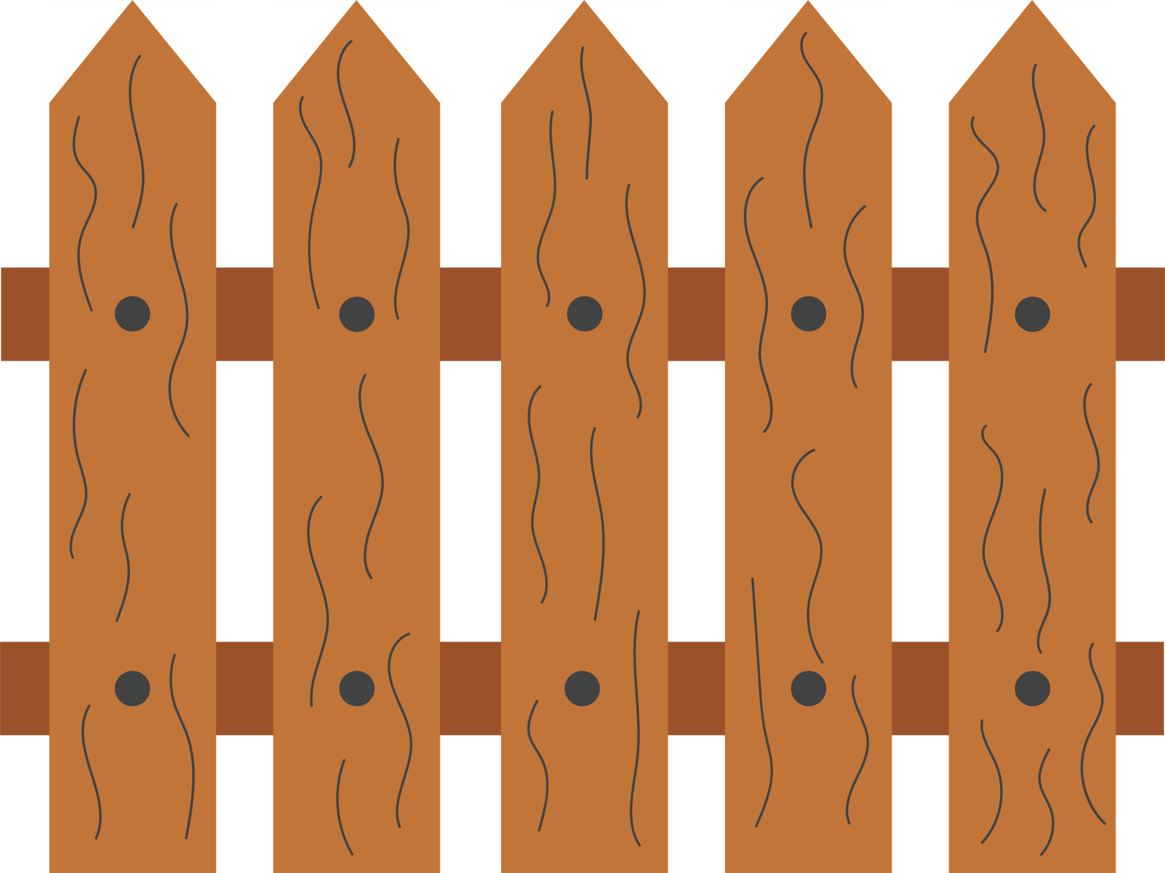
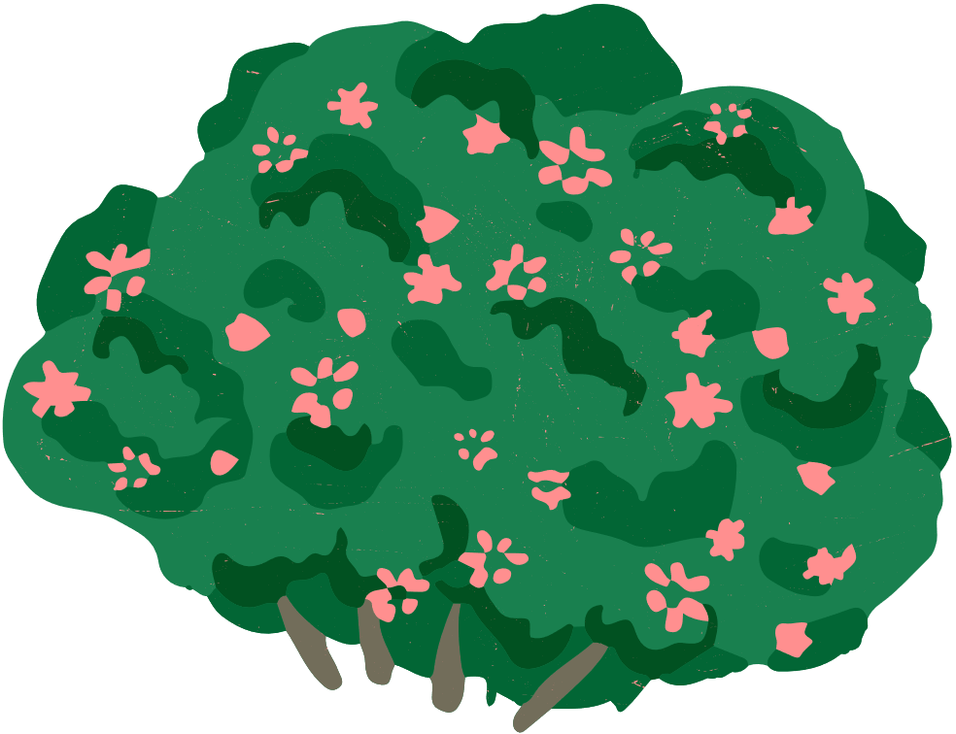
Vũ Huỳnh Bảo Ân 27/06/2008

Slide 24

ĐÂY LÀ AI?
HĐTN 12

Slide 25
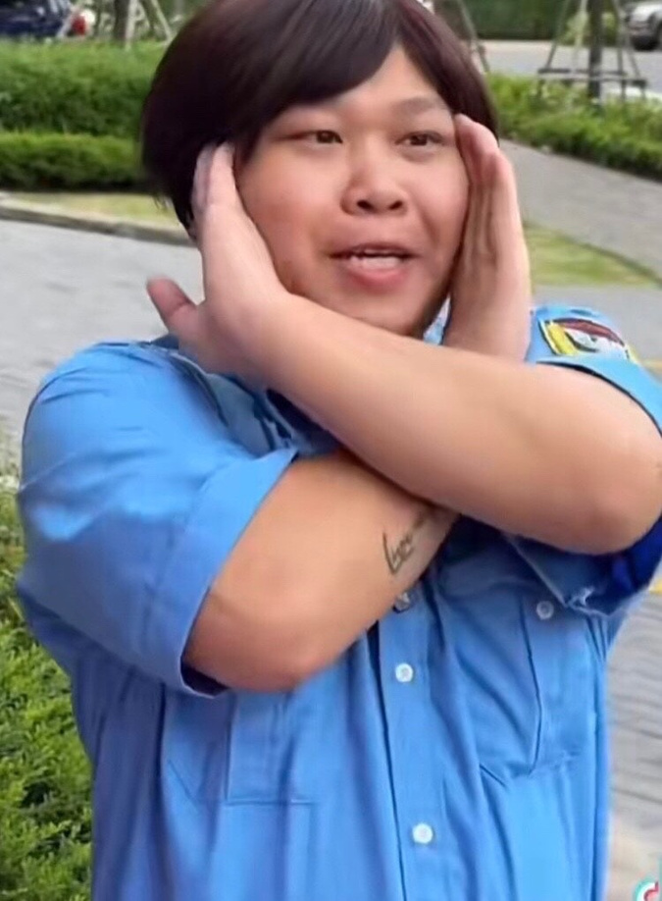
ĐÂY LÀ AI?
HĐTN 12

Slide 26
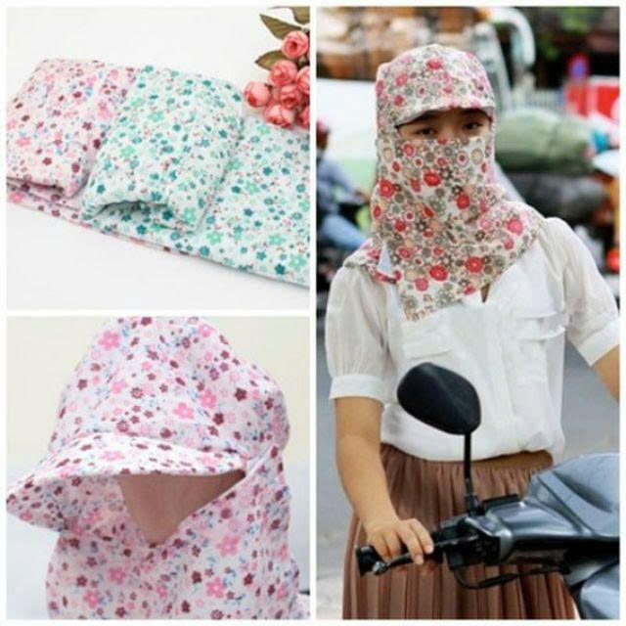
ĐÂY LÀ AI?
HĐTN 12

Slide 27
Trương Hoàng Yến Nhi 11/08/2008

Slide 28

ĐÂY LÀ AI?
HĐTN 12

Slide 29
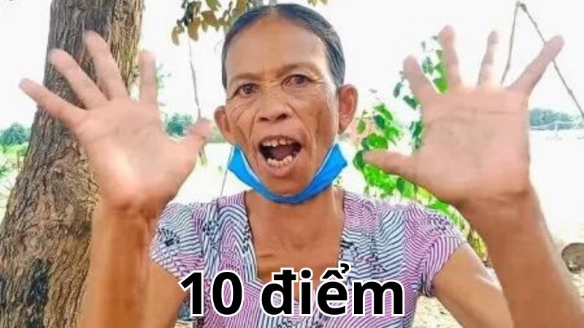
ĐÂY LÀ AI?
HĐTN 12

Slide 30
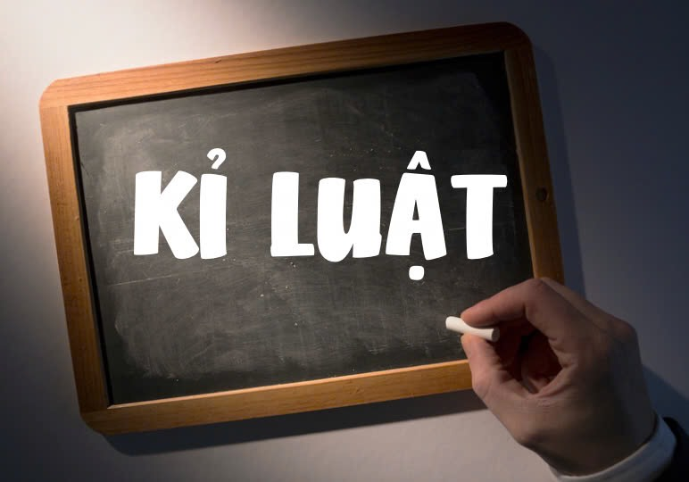
ĐÂY LÀ AI?
HĐTN 12

Slide 31
Trịnh Hưng Vũ 31/3/2008

Slide 32
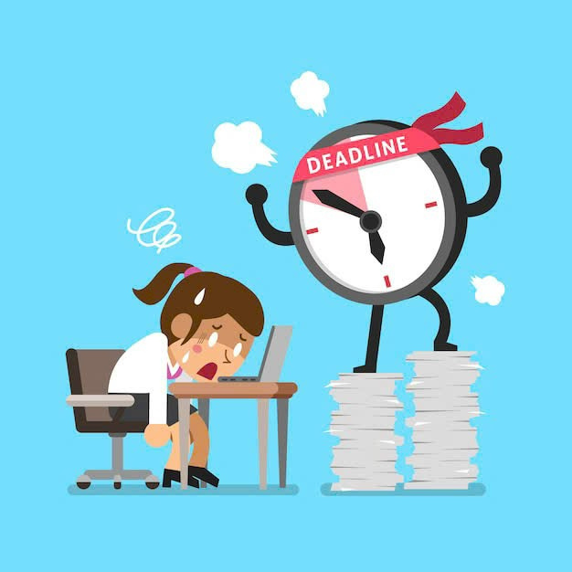
ĐÂY LÀ AI?
HĐTN 12

Slide 33

ĐÂY LÀ AI?
HĐTN 12

Slide 34
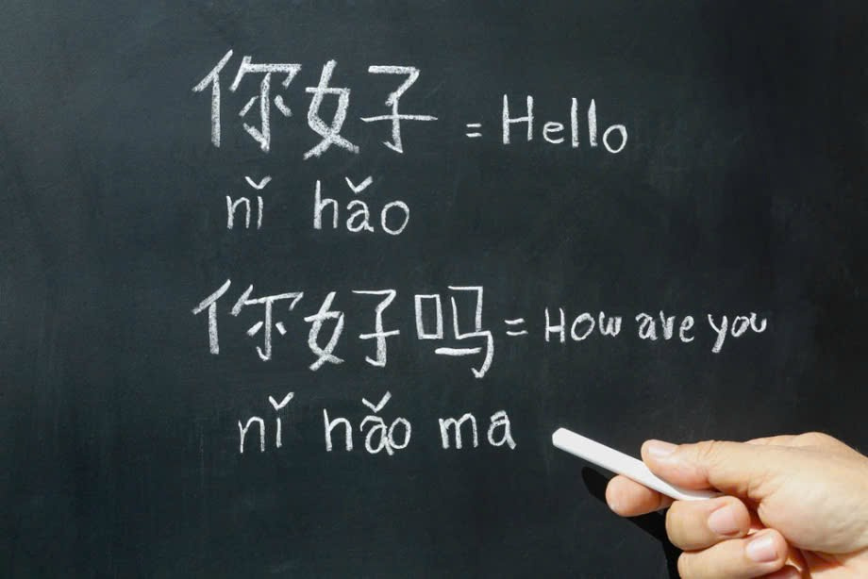
ĐÂY LÀ AI?
HĐTN 12

Slide 35
Phan Thị Vân Anh 04/03/2008

Slide 36
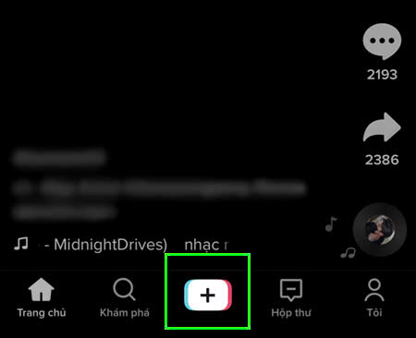
ĐÂY LÀ AI?
HĐTN 12

Slide 37
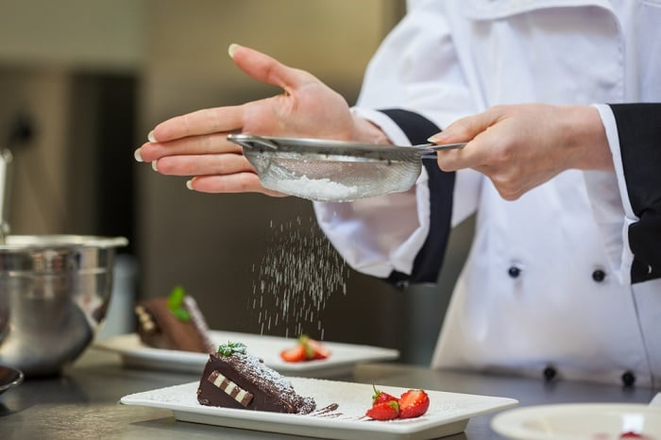
ĐÂY LÀ AI?
HĐTN 12

Slide 38

ĐÂY LÀ AI?
HĐTN 12

Slide 39
Vương Khả Hân 01/06/2008

Slide 40
HĐTN 12
Thank You
We appreciate your time and attention.
Hoạt động trải nghiệm 12

